Slide 1



二手摄影器材交易网中期答辩
班级：计科1504
指导老师：王雷教授
学号：150920133
答辩人：戴棋

Slide 2


研究目标
系统概述
已完成工作
成果小结
后续工作

Slide 3

Part 1
研究目标
研究背景
参考文献
国内外相关研究状况
主要贡献与创新
研究意义

Slide 4
1.1 研究背景
01
02
03
发展趋势
形势倒逼
内在需求
我国二手市场日益扩大，且二手市场存在很大的经济效益，互联网经济的形成给二手市场带来了很大生成环境。
响应国家可持续发展口号，将二手物品再利用，
使资源得到更充分更合理的利用，而且拉动二手市场的发展和经济的流动，达到双赢。
二手摄影器材为精密仪器，其利用价值很大，而且该方向的市场还不是很成熟，潜在客户群体大，研究该方向有很大的价值。

Slide 5
1.2 国内相关研究情况
起步较晚
二手市场缺乏诚信
互联网+二手市场
起步于上世纪90初，规模较小，总共发展不过20余年时间。
由于各种原因，二手交易市场之间存在恶习竞争，对消费者存在欺骗行为，不利于二手市场的发展。
互联网直接拉动了二手市场的发展，其便捷性是二手市场快速发展起来的一大原因。
02
04
01
03
05
政策法规制定滞后
发展较快
相关政策，法律法规行业标准等制订比较滞后，政策上没有很好的支持
行业规模每年以300%的速度快速增长，远高于国外50%的平均增速。

Slide 6
1.3 研究意义
学术研究价值
本课题具有较高的学术研究价值，可以二手市场研究提供相应的理论基础。
经济效益
三个意义
本课题能有效地提高工作效率，降低成本，经济效益比较明显。
社会效益
本课题能够为社会提供二手市场经济数据参考

Slide 7
Part 2
系统概述
系统总体概述
系统需求分析
系统功能设计

Slide 8
2.1 系统总体概述
本系统是基于Java语言，B/S架构开发的一个二手交易平台，针对二手摄影器材市场打造的交易门户网站
开发中我们采用当前流行的前后端分离编程架构。后端框架采用Spring+SpringMVC+mybatis +Dubbo。前端采用angularJS + Bootstrap。
系统开发使用SOA（面向服务架构），为日后系统扩展，应用规模扩大做准备
采用经典三层模式开发，降低层与层之间的耦合性
二手摄影
器材交易网

Slide 9
2.2 系统需求分析
01
03
运营商管理
网上购物
平台的管理员，收集用户，商家，商品的信息，并对他们进行分类管理
用户注册后可以浏览商品，加入购物车，付账结算购买商品
商家管理
商家模块
商品搜索
商家能够完成对商品的添加，审核后可以发布商品，以及盈利
游客可以根据分类或者关键字搜索相关商品
02
04

Slide 10

2.3 系统功能设计
功能设计
用户
用户可以注册网站账号，并浏览搜索商品，登录后可以添加商品至购物车，收藏商品，用户可以修改个人信息，结账购买商品后可以留言；
商家
商家注册，通过审核后登录，添加商品，管理商品信息，商品送审通过后可发布商品。
运营商管理员
运营商登录，修改个人信息，添加商品分类、规格、规格审核商家信息，审核商品信息，广告位信息管理。

Slide 11
Part 3
工作进度
工作进度

Slide 12
3.1工作进度
完成
未完成
完成部分
未完成部分
完成商家注册功能
完成商家添加商品功能，上传商品图片，对自己商品增删改查功能
完成运营商对商家信息审核，审核商品信息
完成运营商对商品品牌，分类，规格进行增删改查
*需要完成用户注册，通过验证
*需要完成商品在前端页面显示，用户添加商品至购物车，移除商品
*需要显示商品详情页面
*需要完成用户购买商品功能，商家入账功能，然后用户对商品进行评价
*需要完成系统测试与部署
56%
35%
65%

Slide 13
Part 4
成果小结
成果展示

Slide 14
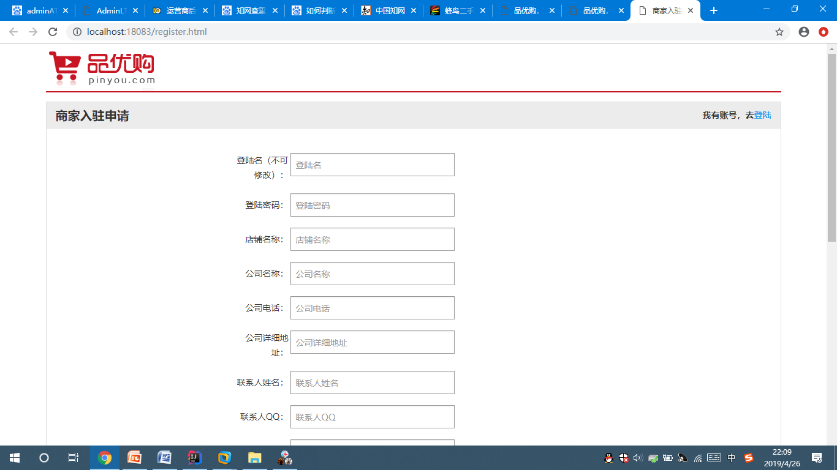

Slide 15
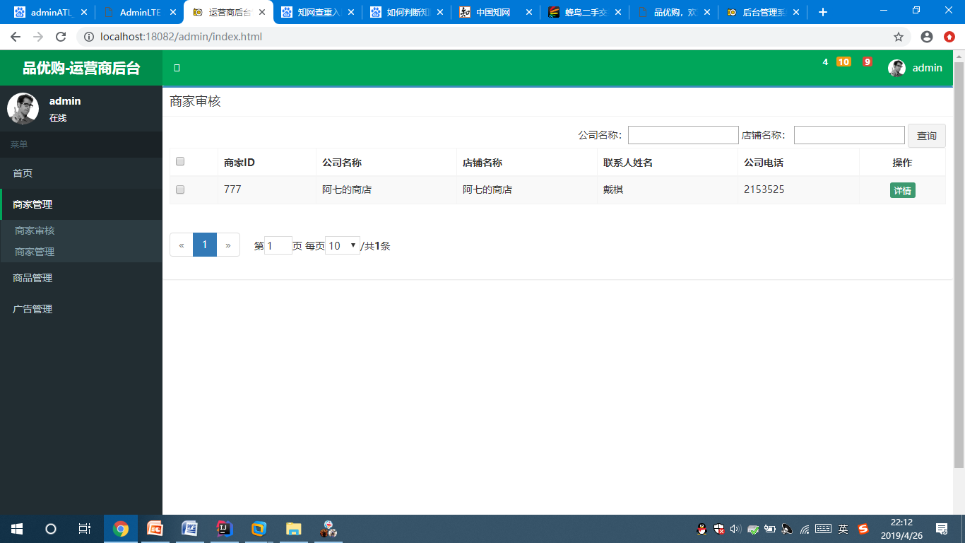

Slide 16
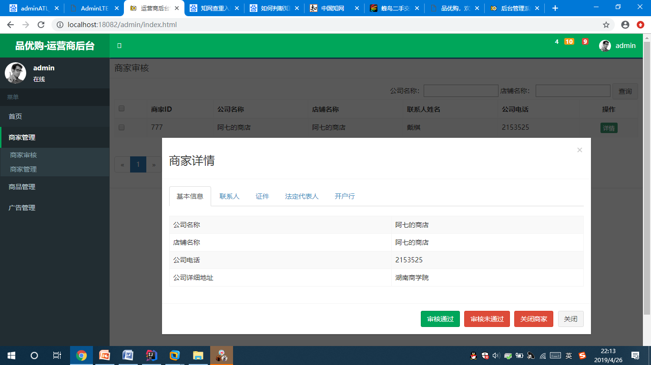

Slide 17
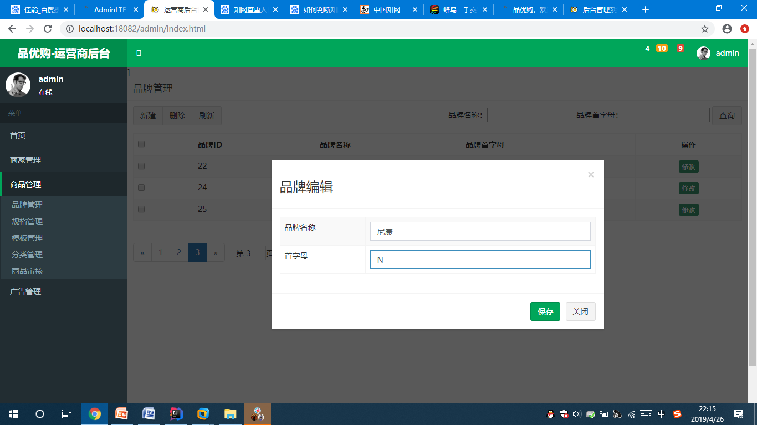

Slide 18
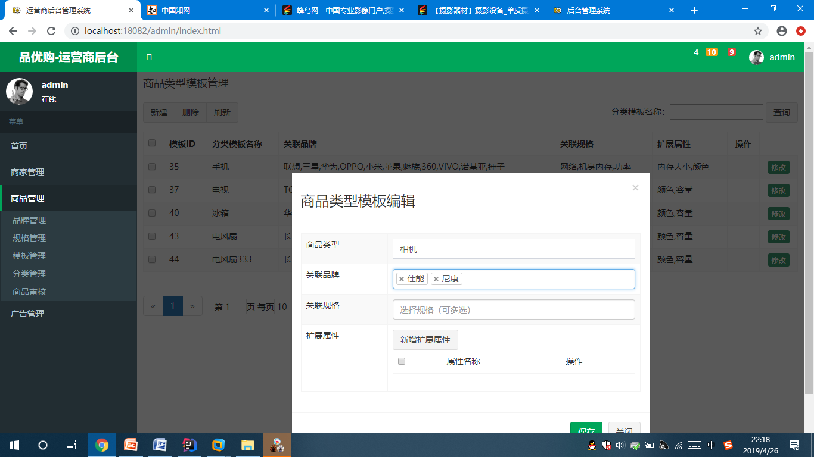

Slide 19
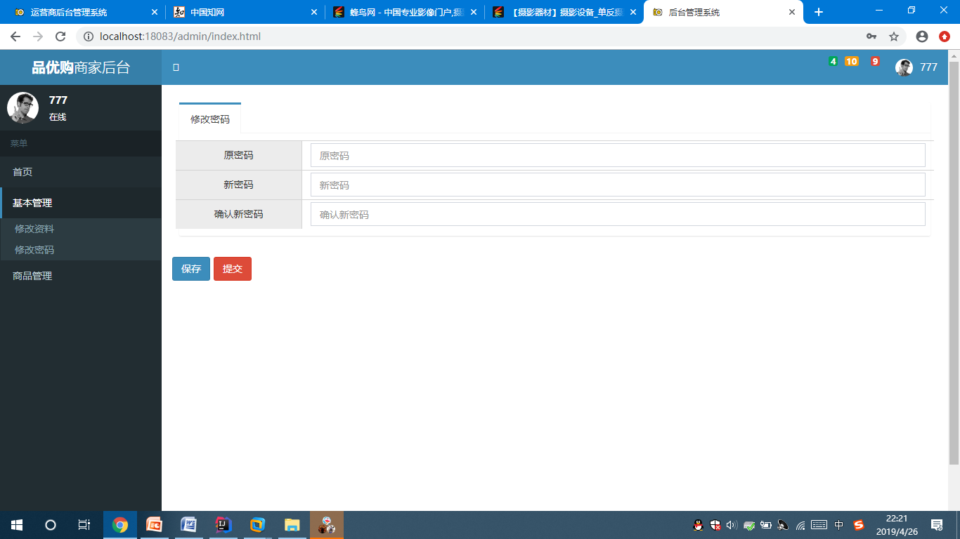

Slide 20
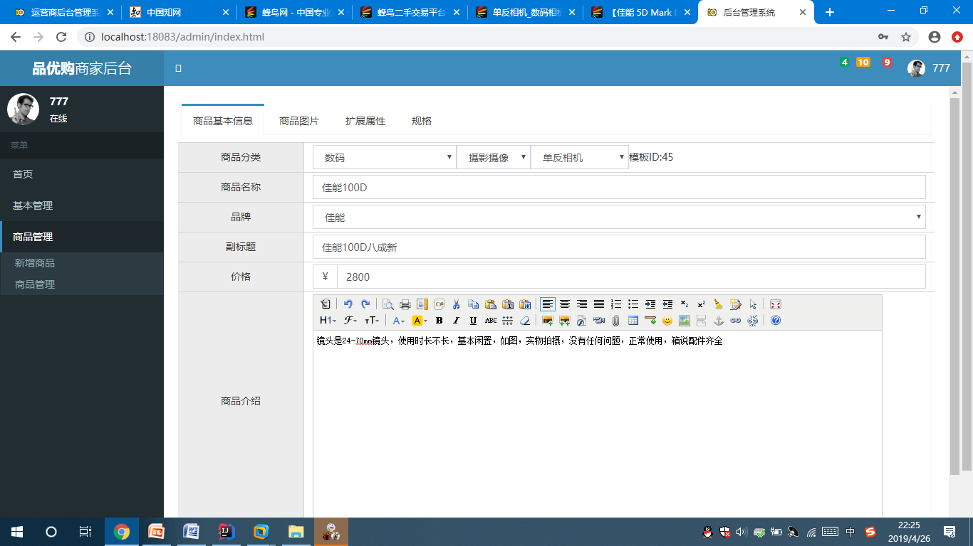

Slide 21
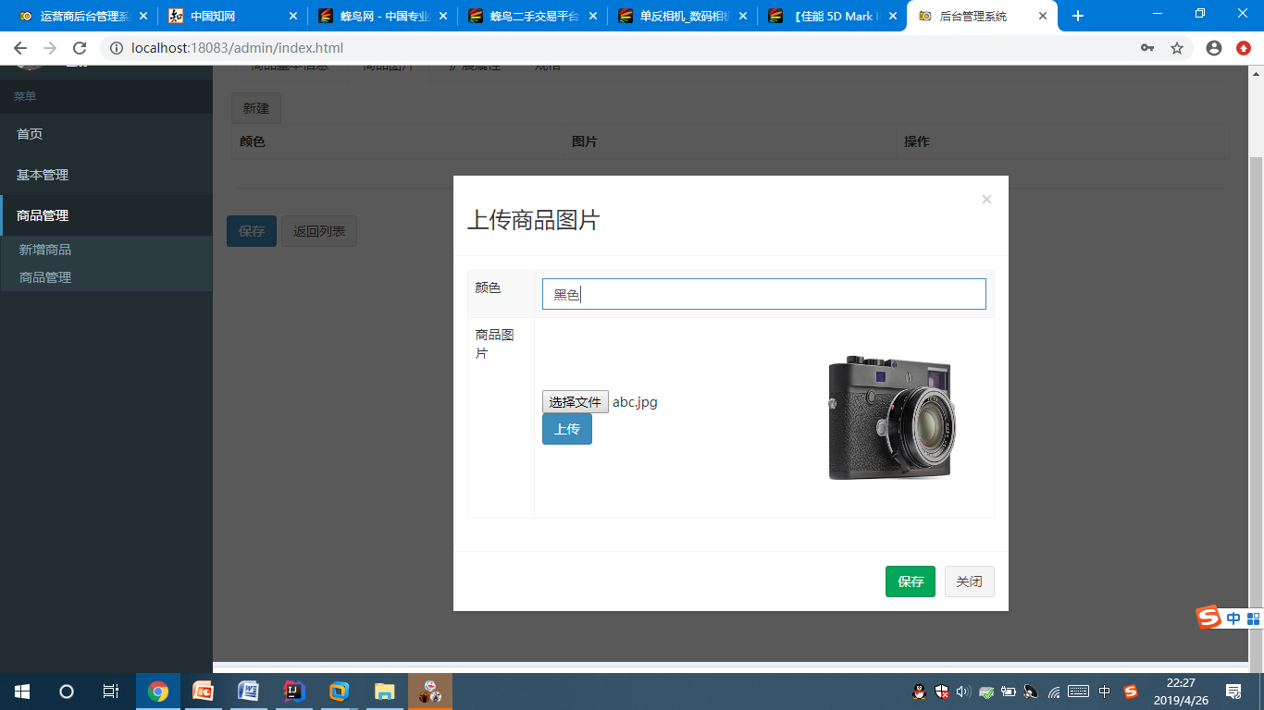

Slide 22
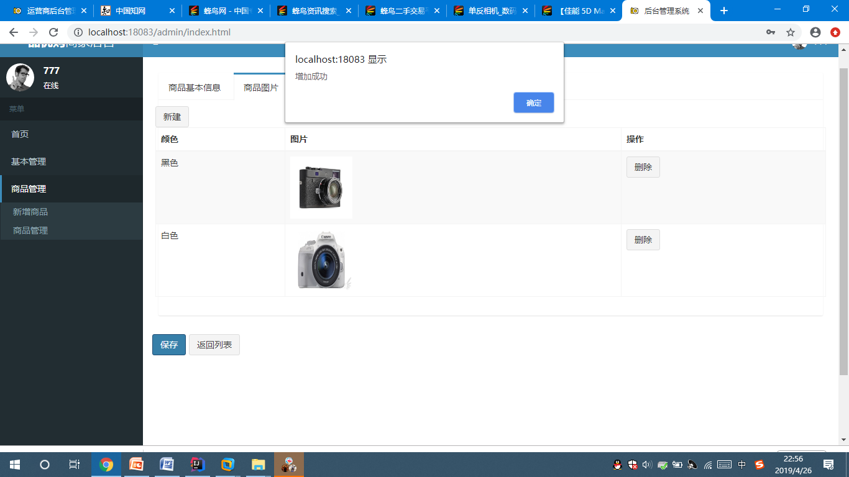

Slide 23
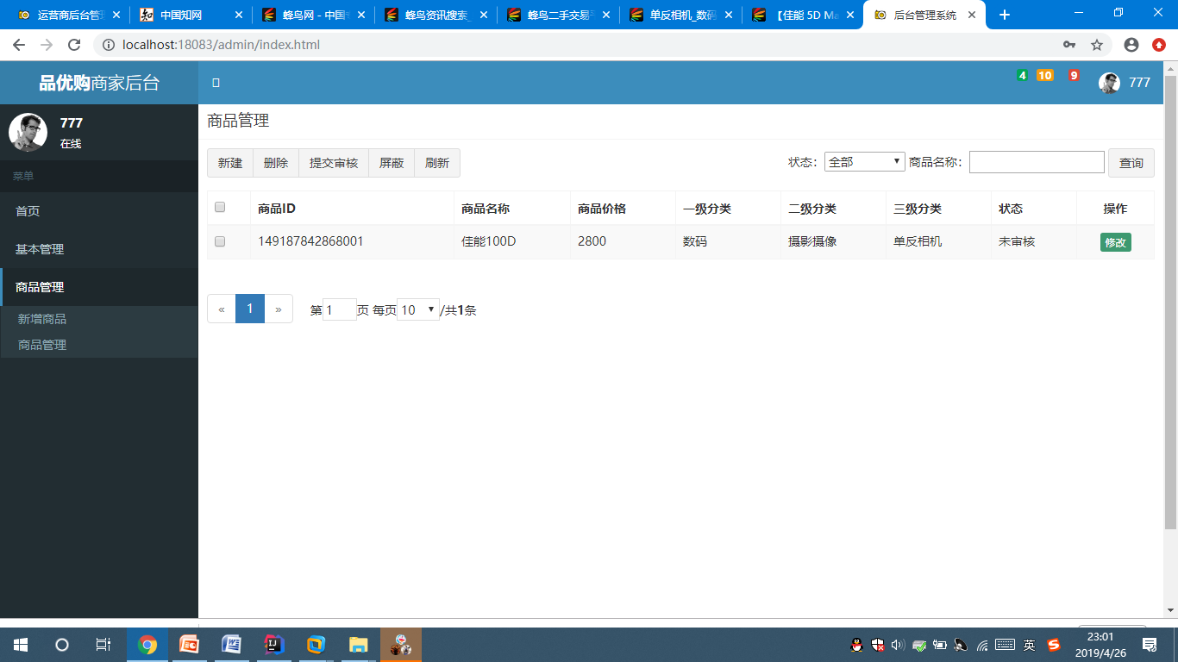

Slide 24
Part 5
后续工作
后续工作安排

Slide 25
5.1 主要问题分析
完成数据库优化
数据库处理结果能力直接影响用户体验，考虑后期数据并发量高，需要对数据库进行优化
完成模块之间的解耦
系统部署
系统整体使用了分层思想，但是部分模块间有较强的耦合关系，需要对其进行分离
系统整体完成后需要部署在服务器上，部署环境为Linux
完成基本功能需求
测试维护
后续工作中需要完成用户注册，商家发布商品，页面显示商品，一次完整的用户购物流程
系统需要进行数据测试，分析数据结构，确保信息的一致性，然后发布，后期进行维护

Slide 26
致 谢
感谢母校提供的学习与实践的机会；
感谢王雷副教授给予的耐心指导；
感谢答辩评审！

Slide 27
恳请老师批评指正
班级：计科1504
指导老师：王雷副教授
学号：150920133
答辩人：戴棋

